Slide 1
Keras+TensorFlow Serving
在线部署模型

Slide 2
Keras:基于Python的深度学习库
Keras是一个高层神经网络API，Keras由纯Python编写而成并基Tensorflow、Theano以及CNTK后端。Keras 为支持快速实验而生，能够把你的idea迅速转换为结果，如果你有如下需求，请选择Keras：
简易和快速的原型设计（keras具有高度模块化，极简，和可扩充特性）
支持CNN和RNN，或二者的结合
无缝CPU和GPU切换
Keras适用的Python版本是：Python 2.7-3.6

Slide 3
Tensorflow Serving 简介
TensorFlow Serving是适用于生产环境的机器学习模型的灵活，高性能服务系统。TensorFlow Serving可以轻松部署新的算法和实验，同时保持相同的服务器架构和API。TensorFlow Serving提供与TensorFlow模型的即时可用的集成，但可以轻松扩展以服务于其他类型的模型和数据。
开发者在前端通过grpc与TensorFlow Serving进行通信，grpc是一个高性能，google开源的RPC框架。

Slide 4
TensorFlow Serving 安装
先决条件：
1 Bazel 0.5.4+（仅在编译源代码时）
Download bazel-0.5.4-installer-linux-x86_64.sh
$> chmod +x bazel-0.5.4-installer-linux-x86_64.sh
$>./bazel-0.5.4-installer-linux-x86_64.sh --user
2 GRPC – python
$> sudo pip install grpcio

Slide 5
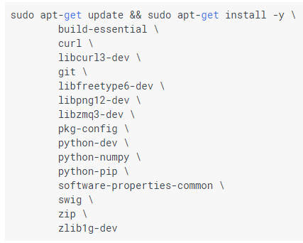
TensorFlow Serving 安装
先决条件：
3 Packages 4 TensorFlow Serving Python API包
$> pip install tensorflow-serving-api

Slide 6
TensorFlow Serving 安装
方式一 ：使用apt-get进行安装（这个最方便，但是好像要ubuntu才行）
1,添加TensorFlow服务分发URI作为包源（一次性设置）
$> echo "deb [arch=amd64] http://storage.googleapis.com/tensorflow-serving-apt stable tensorflow-model-server tensorflow-model-server-universal" | sudo tee /etc/apt/sources.list.d/tensorflow-serving.list
$> curl https://storage.googleapis.com/tensorflow-serving-apt/tensorflow-serving.release.pub.gpg | sudo apt-key add –
2,安装TensorFlow ModelServer
$> sudo apt-get update && sudo apt-get install tensorflow-model-server

Slide 7
TensorFlow Serving 安装
方式二：从源代码安装
1 clone代码
$> git clone --recurse-submodules https://github.com/tensorflow/serving
cd serving
2 安装准备
$> cd tensorflow
$>./configure
$> cd ..
3 编译源代码
$> bazel build -c opt --copt=-msse4.1 --copt=-msse4.2 --copt=-mavx --copt=-mavx2 --copt=-mfma --copt=-O3 tensorflow_serving/...
$> bazel-bin/tensorflow_serving/model_servers/tensorflow_model_server

Slide 8
部署模型
假设模型已经通过keras/tesnroflow导出到服务器上的某个目录下
部署方式一（需编译，慢）
$>bazel build -c opt //tensorflow_serving/model_servers:tensorflow_model_server
$>bazel-bin/tensorflow_serving/model_servers/tensorflow_model_server --port=9000 --model_name=mnist --model_base_path= /tmp/mnist_model/
部署方式二（如果之前用apt安装的话）
$> tensorflow_model_server --port=9000 --model_name=mnist --model_base_path= /tmp/mnist_model/

Slide 9
Keras构建模型并导出成正确的格式
见代码

